Slide 1

11-СЫНЫП · КВАНТТЫҚ ФИЗИКА
Жарық қысымы
Notes:
Ұйымдастыру. Құндылық: Шығармашылық және инновация. «Ғылым – инемен құдық қазғандай» (халық мақалы).

Slide 2
Жапондық IKAROS ғарыш аппараты тек Күн жарығымен «желкен» арқылы ұшты. Жарық итере ала ма?
?
Notes:
Ой қозғау: оқушылардың болжамын тыңдап, тақтаға жазыңыз. Өткен тақырыпты еске түсіру — «Сұрақтар себеті»: Себеттен «Фотоэффектіні қолдану» тақырыбына арналған сұрақ жазылған қағазды алып, жауап береді.

Slide 3
Бүгін үйренеміз
1
2
3
Жарық қысымының табиғатын кванттық теория негізінде түсіндіреді
Фотон импульсін p = h/λ арқылы есептейді
Жарық қысымын p = I(1 + ρ)/c формуласымен есептейді
3
Notes:
Оқу мақсаты: 11.8.1.6 - жарықтың кванттық теориясы негізінде жарық қысымының табиғатын түсіндіру

Slide 4

ЖАҢА ҰҒЫМ
Фотон импульсі
p = hν/c = h/λ.
p = hν/c = h/λ
4
Notes:
Жаңа білім — «Төңкерілген сынып»: Оқушылар үйде қысқа бейнеролик көрген. Сабақта мұғалім сұрақтар арқылы түсінікті тексеріп, күрделі сәттерді түсіндіреді.

Slide 5
ЖАҢА ҰҒЫМ
Жарық қысымы
p = I(1 + ρ)/c (ρ – шағылу коэффициенті: 0 – жұтады, 1 – толық шағылдырады).
p = I(1 + ρ)/c
5

Slide 6
ЖАҢА ҰҒЫМ
Лебедев (1899)
Жарық қысымын тәжірибеде өлшеді.
6

Slide 7
ЖАҢА ҰҒЫМ
Фотон импульсі және жарық қысымы
Комета құйрығы Күнге қарсы бағытталады.
7

Slide 8
Формула
Есте сақта
p = hν/c = h/λ
p
h
ν
c
импульс / қысым
биіктік
жиілік
жарық жылдамдығы
м
Гц
м/с
8

Slide 9
Формула
Есте сақта
p = I(1 + ρ)/c
p
I
ρ
c
импульс / қысым
ток күші
тығыздық
жарық жылдамдығы
А
кг/м³
м/с
9

Slide 10
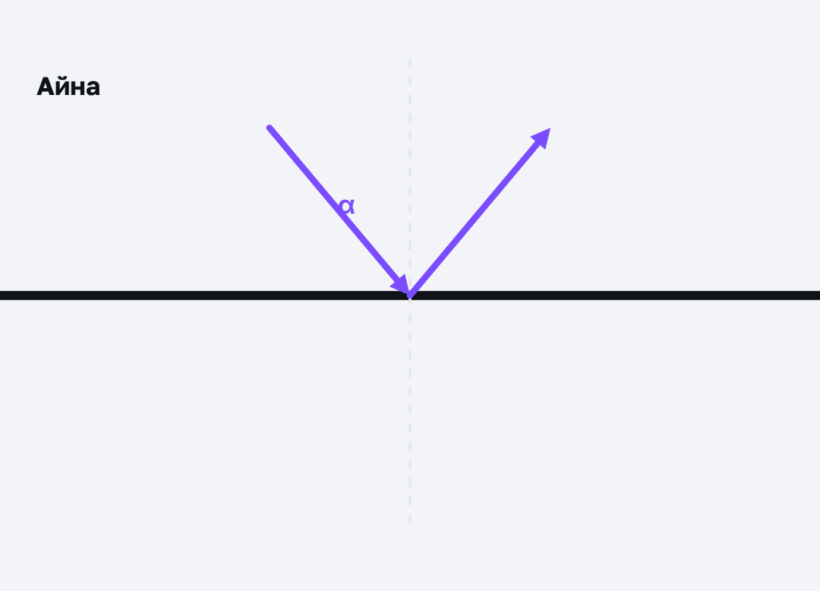
МОДЕЛЬМЕН ТЕКСЕР
Өзің тексеріп көр
Параметрді өзгертіп, нәтижені бақыла.
10
Notes:
Модельді тақтада оқушымен бірге басқарыңыз: «Не өзгереді деп ойлайсың?» деп алдын ала сұраңыз.

Slide 11

Сұрақ
Де Бройль толқын ұзындығы:
λ = hp
A
λ = hν
B
λ = p/h
C
λ = h/p
D
D
11
Notes:
Жылдам тексеріс: оқушылар саусақпен 1–4 көрсетеді немесе «Сынып» режимінде телефоннан жауап береді.

Slide 12
Сұрақ
Жарық фотоэффектіде ... қасиет көрсетеді.
бөлшектік (корпускулалық)
дыбыстық
A
A
B
механикалық
тек толқындық
C
D
12
Notes:
Жылдам тексеріс: оқушылар саусақпен 1–4 көрсетеді немесе «Сынып» режимінде телефоннан жауап береді.

Slide 13

A Түсінемін
λ = 500 нм фотонның импульсі?
ЖАУАБЫ
p ≈ 1,3·10⁻²⁷ кг·м/с.
13
Notes:
Практикалық жұмыс — «Бір қадам алға»: Тақтада есептің шешімі қадамдарға бөлінген; оқушылар кезекпен шығып, келесі қадамды жазады.. Саралау: А — бәріне, B — көпшілігіне, C — жоғары деңгейге. ЕББҚ: белсенді рөл беру (уақыт сақшысы, материал таратушы); жұп-тьютор (күшті оқушымен бірге жұмыс).

Slide 14

B Қолданамын
Ауданы 200 м² айна-желкенге Күн жарығынан (I = 1370 Вт/м²) әсер ететін күш?
ЖАУАБЫ
F ≈ 1,8·10⁻³ Н.
14
Notes:
Сергіту сәті: «Векторлар». Мұғалім бағыт айтады (жоғары, оңға, солға, төмен), оқушылар қолымен вектор бағытын көрсетеді.

Slide 15
C Талдаймын
Комета құйрығының Күнге қарсы бағытталуын түсіндір. Күн желкенінің артықшылықтары мен шектеулерін бағала.
ЖАУАБЫ
Жарық қысымы мен күн желі шаң мен газды итереді; желкен – отынсыз, бірақ үдеуі өте аз.
15

Slide 16
Сұрақ
Фотон энергиясы:
E = h/ν
E = mv²
A
B
E = hν
E = mc
C
C
D
16

Slide 17
Есте сақта
Фотон импульсі — p = hν/c = h/λ
Жарық қысымы — p = I(1 + ρ)/c (ρ – шағылу коэффициенті: 0 …
Лебедев (1899) — Жарық қысымын тәжірибеде өлшеді
17

Slide 18
Үй тапсырмасы
§37; 2 есеп.
A
Крукс радиометрі туралы зерттеу.
B
Күн желкені жобалары (IKAROS, LightSail).
C
18

Slide 19
Нысана
Ортасы — бәрін түсіндім
Ортаңғы шеңбер — сұрағым бар
Сыртқы шеңбер — көмек керек
19
Notes:
Рефлексия: оқушылар нысананың 4 секторына («түсіндім», «белсенді болдым», «топпен жұмыс», «қызықты болды») белгі қояды.. Кері байланыс: Plickers

Slide 20
Сабаққа рахмет!

